Slide 1
Лекция 6
Длинные линии
Телеграфные уравнения

Slide 2
Схема с распределенными параметрами
При анализе электрической цепи предполагается что есть отдельные элементы с сопротивлением, индуктивностью, емкостью.
Это называется элементы с сосредоточенными параметрами
Есть ситуации когда такое приближение перестает работать: требуется рассматривать индуктивность, емкость и сопротивление которые как бы равномерно распределены по цепи: такая схема называется схема с распределенными параметрами.

Slide 3
Схема с распределенными параметрами
Характерным представителем схем с распределенными параметрами является длинная линия.
Длинная линия – если говорить простыми словами это такая электрическая схема, в которой нельзя пренебрегать временем распространения сигнала.
Типичным примером такой линии является электрический телеграф.

Slide 4
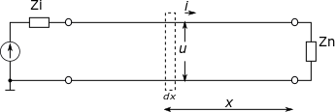

Длинные линии
Рассмотрим

Slide 5
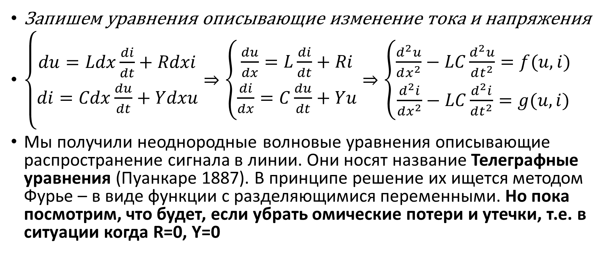
Длинные линии
Запишем уравнения описывающие изменение тока и напряжения
$\left\{\begin{aligned}du=Ldx\frac{di}{dt}+Rdxi \\ di=Cdx\frac{du}{dt}+Ydxu\end{aligned}⇒\left\{\begin{aligned}\frac{du}{dx}=L\frac{di}{dt}+Ri \\ \frac{di}{dx}=C\frac{du}{dt}+Yu\end{aligned}\right.\right.⇒\left\{\begin{aligned}\frac{d^{2}u}{dx^{2}}−LC\frac{d^{2}u}{dt^{2}}=f(u,i) \\ \frac{d^{2}i}{dx^{2}}−LC\frac{d^{2}i}{dt^{2}}=g(u,i)\end{aligned}\right.$
Мы получили неоднородные волновые уравнения описывающие распространение сигнала в линии. Они носят название Телеграфные уравнения (Пуанкаре 1887). В принципе решение их ищется методом Фурье – в виде функции с разделяющимися переменными. Но пока посмотрим, что будет, если убрать омические потери и утечки, т.е. в ситуации когда R=0, Y=0

Slide 6
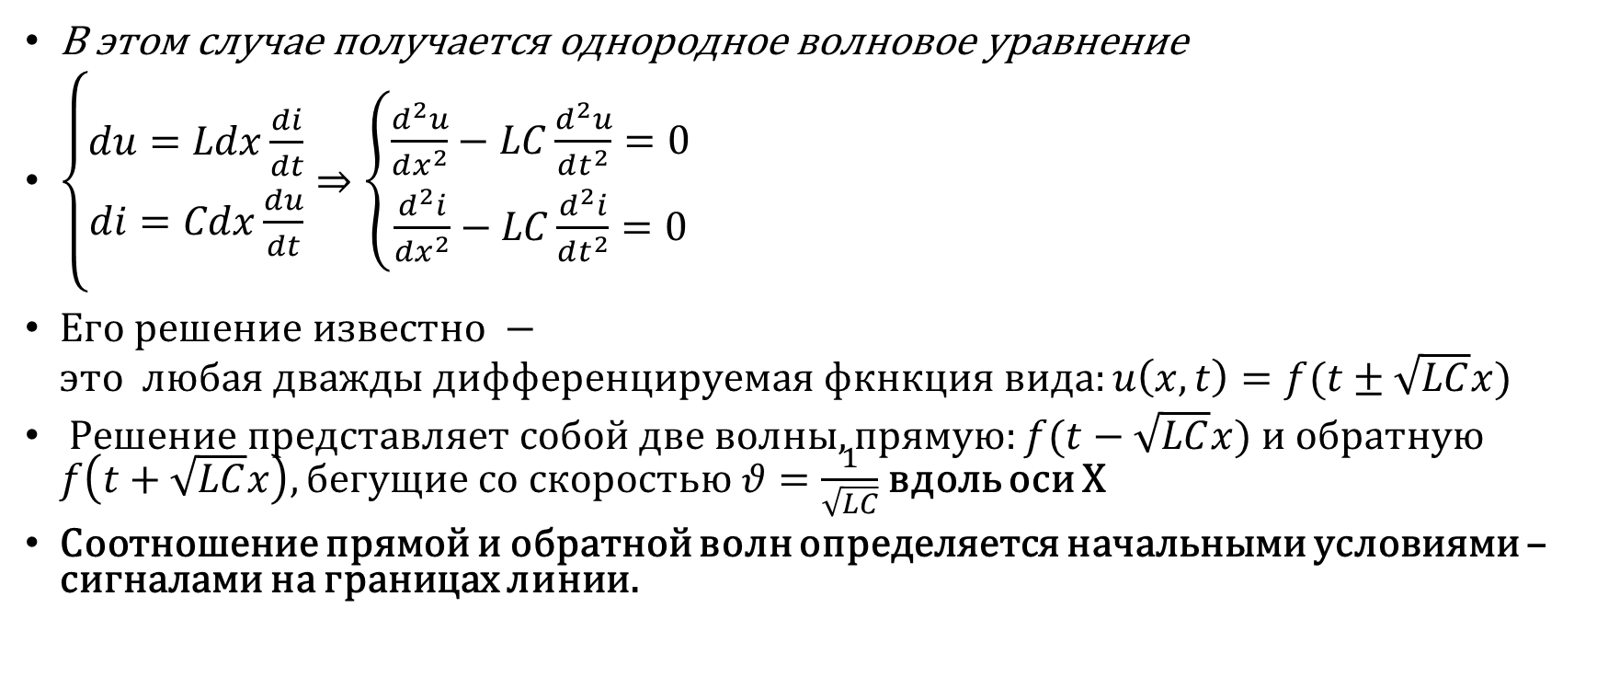
Длинные линии
В этом случае получается однородное волновое уравнение
$\left\{\begin{aligned}du=Ldx\frac{di}{dt} \\ di=Cdx\frac{du}{dt}\end{aligned}⇒\left\{\begin{aligned}\frac{d^{2}u}{dx^{2}}−LC\frac{d^{2}u}{dt^{2}}=0 \\ \frac{d^{2}i}{dx^{2}}−LC\frac{d^{2}i}{dt^{2}}=0\end{aligned}\right.\right.$
$Его решение известно −это любая дважды дифференцируемая фкнкция вида:u\left(x,t\right)=f(t±\sqrt{LC}x)$
$Решение представляет собой две волны, прямую:f(t−\sqrt{LC}x)$ и обратную $f\left(t+\sqrt{LC}x\right), бегущие со скоростью θ=\frac{1}{\sqrt{LC}}$ вдоль оси X
Соотношение прямой и обратной волн определяется начальными условиями – сигналами на границах линии.

Slide 7
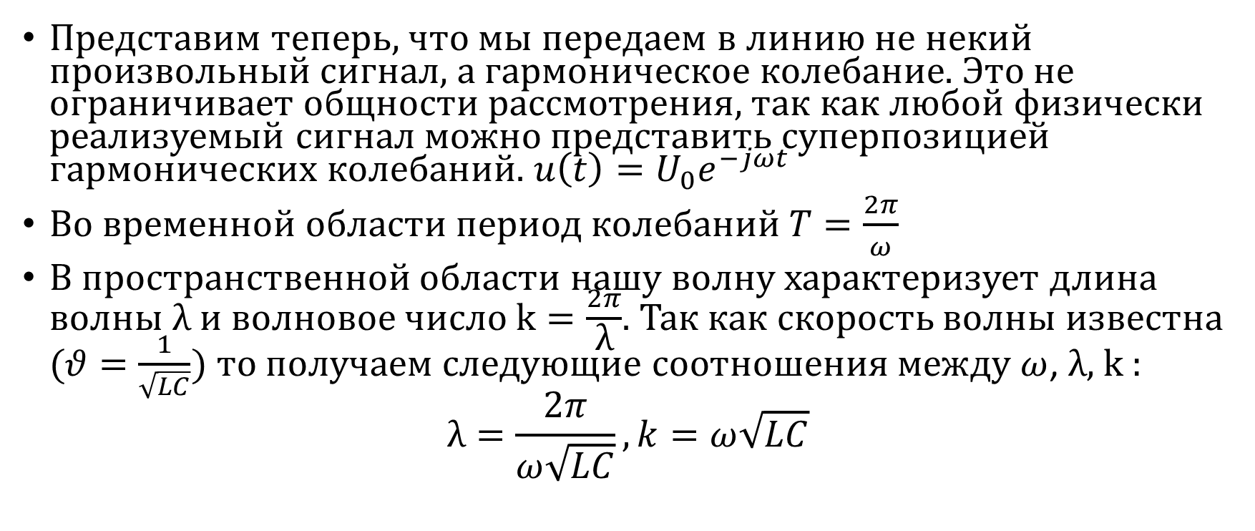
Длинные линии
Представим теперь, что мы передаем в линию не некий произвольный сигнал, а гармоническое колебание. Это не ограничивает общности рассмотрения, так как любой физически реализуемый сигнал можно представить суперпозицией гармонических колебаний. $u\left(t\right)=U_{0}e^{−jωt}$
Во временной области период колебаний $T=\frac{2π}{ω}$
В пространственной области нашу волну характеризует длина волны λ и волновое число $k=\frac{2π}{\text{λ}}$. Так как скорость волны известна ($θ=\frac{1}{\sqrt{LC}}$) то получаем следующие соотношения между $ω$, λ, k :
$$\text{λ}=\frac{2π}{ω\sqrt{LC}},k=ω\sqrt{LC}$$

Slide 8
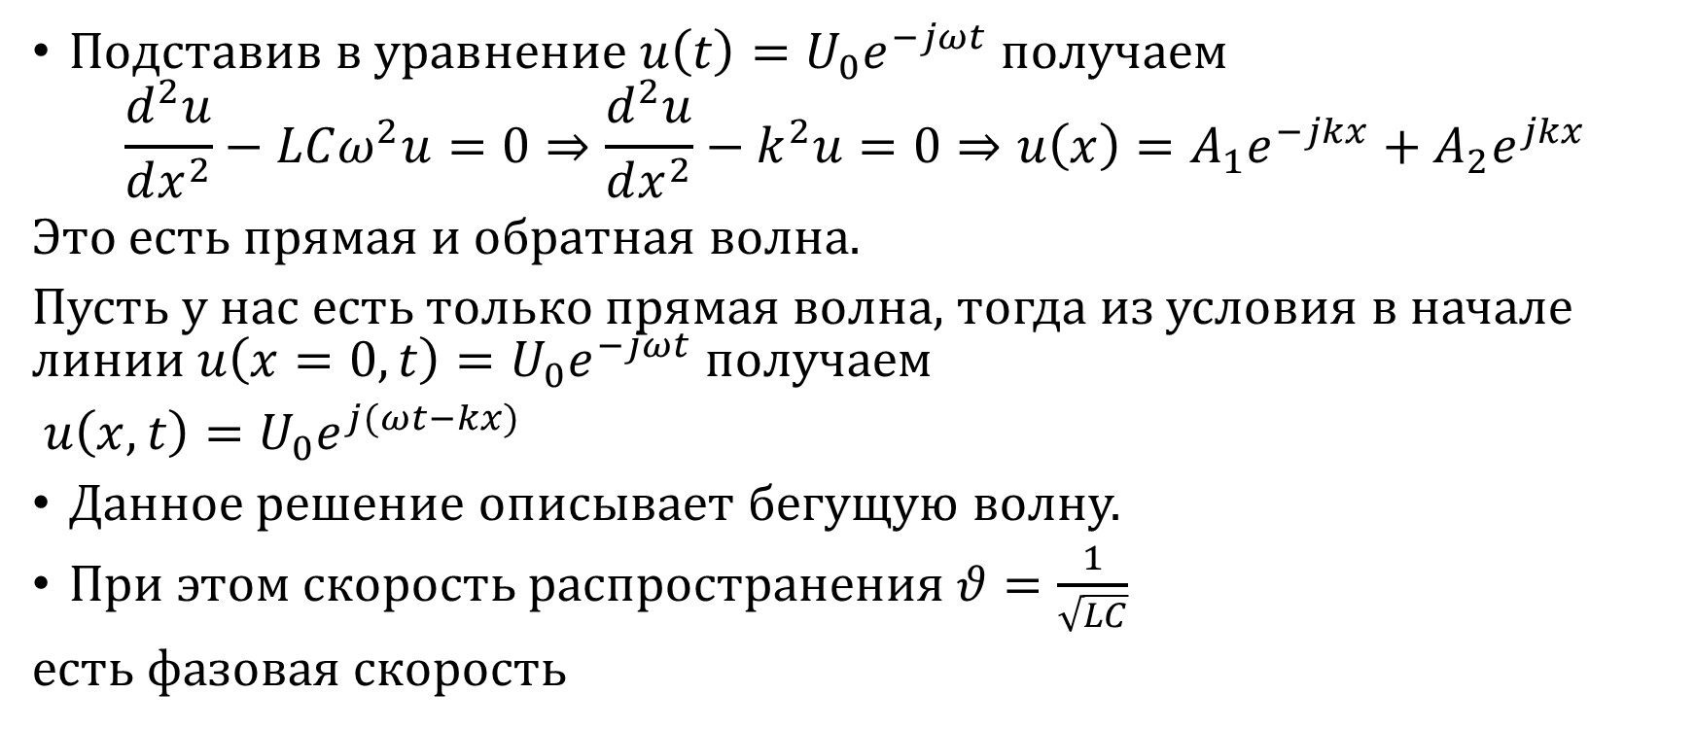
Фазовая скорость
П$одставив в уравнение u\left(t\right)=U_{0}e^{−jωt}$ получаем
$$\frac{d^{2}u}{dx^{2}}−LCω^{2}u=0⇒\frac{d^{2}u}{dx^{2}}−k^{2}u=0⇒u\left(x\right)=A_{1}e^{−jkx}+A_{2}e^{jkx}$$
Это есть прямая и обратная волна.
Пусть у нас есть только прямая волна, тогда из условия в начале линии $u\left(x=0,t\right)=U_{0}e^{−jωt}$ получаем
$u\left(x,t\right)=U_{0}e^{j(ωt−kx)}$
Данное решение описывает бегущую волну.
При этом скорость распространения $θ=\frac{1}{\sqrt{LC}}$
есть фазовая скорость

Slide 9
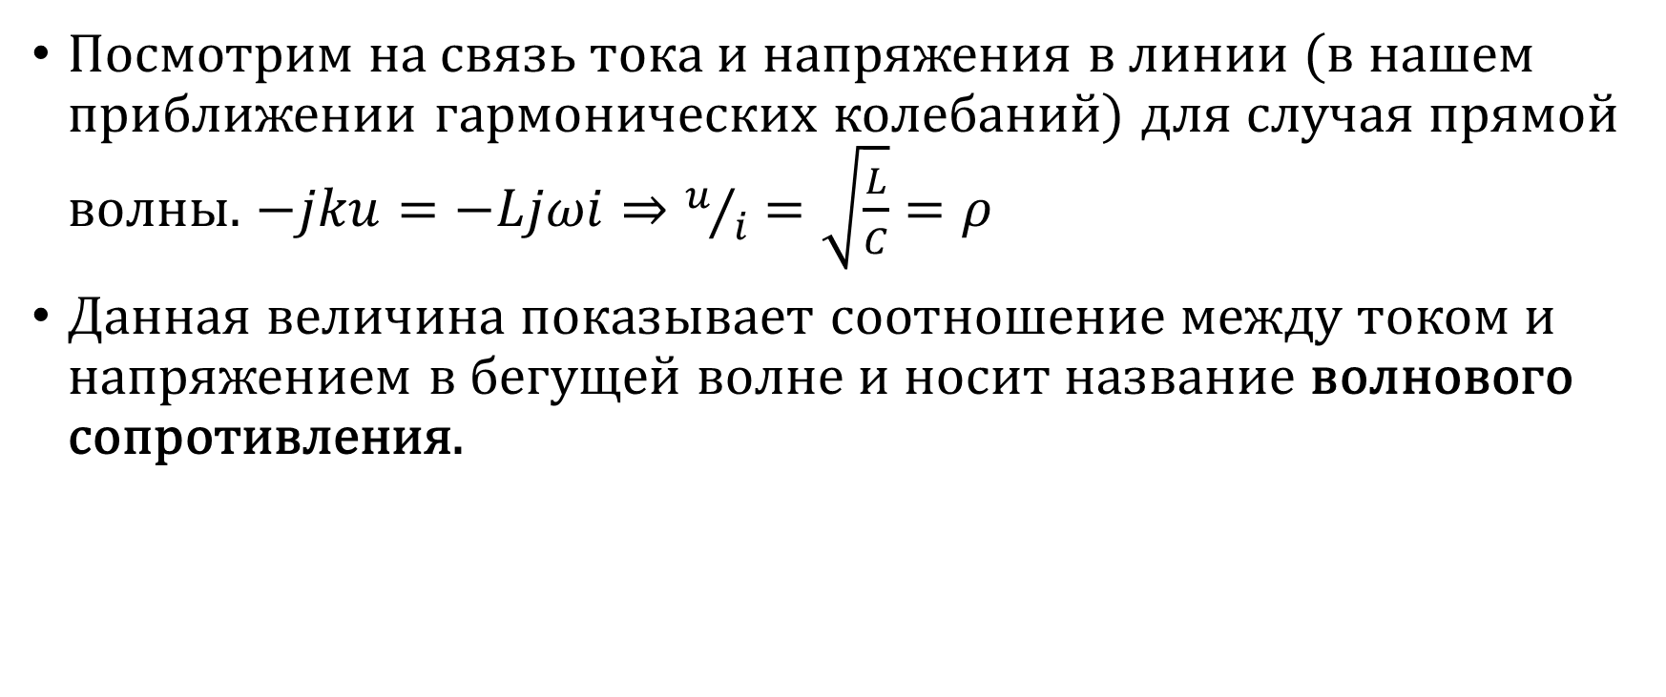
Волновое сопротивление
Посмотрим на связь тока и напряжения в линии (в нашем приближении гармонических колебаний) для случая прямой волны. $−jku=−Ljωi⇒u/i=\sqrt{\frac{L}{C}}=ρ$
Данная величина показывает соотношение между током и напряжением в бегущей волне и носит название волнового сопротивления.

Slide 10
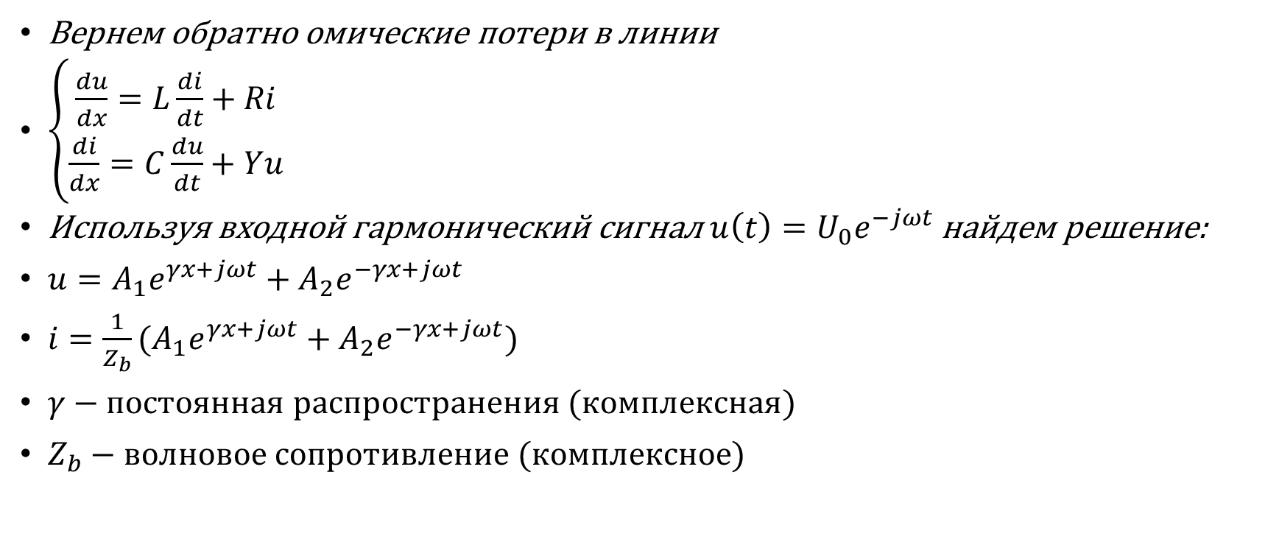
Линия с потерями
Вернем обратно омические потери в линии
$\left\{\begin{aligned}\frac{du}{dx}=L\frac{di}{dt}+Ri \\ \frac{di}{dx}=C\frac{du}{dt}+Yu\end{aligned}\right.$
Используя входной гармонический сигнал $u\left(t\right)=U_{0}e^{−jωt}$ найдем решение:
$u=A_{1}e^{γx+jωt}+A_{2}e^{−γx+jωt}$
$i={\frac{1}{Z_{b}}(A}_{1}e^{γx+jωt}+A_{2}e^{−γx+jωt})$
$γ−постоянная распространения (комплексная)$
$Z_{b}−волновое сопротивление (комплексное)$

Slide 11
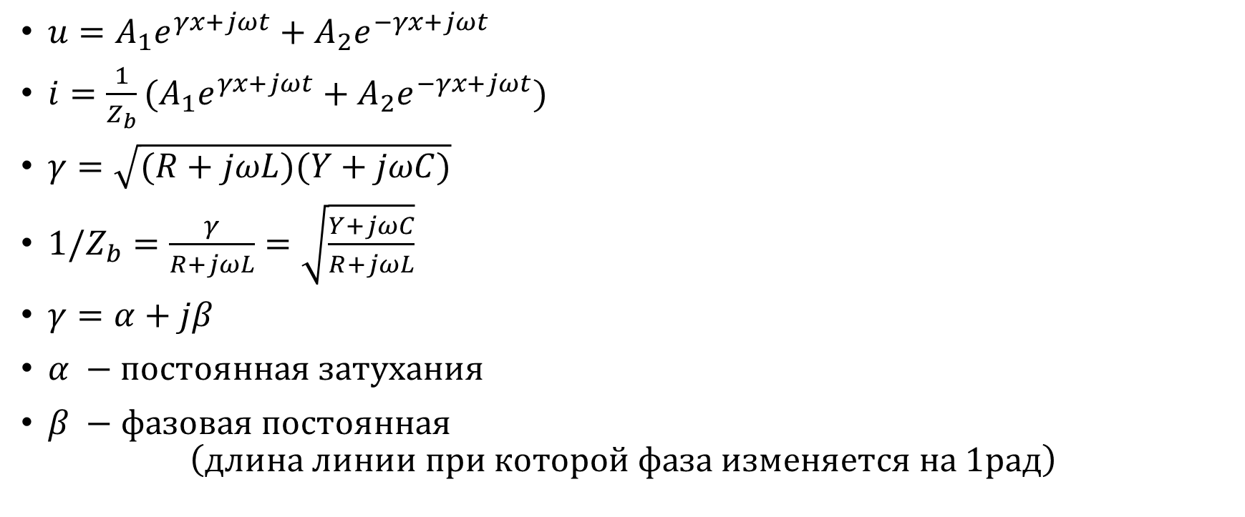
Линии с потерями
$u=A_{1}e^{γx+jωt}+A_{2}e^{−γx+jωt}$
$i={\frac{1}{Z_{b}}(A}_{1}e^{γx+jωt}+A_{2}e^{−γx+jωt})$
$γ=\sqrt{(R+jωL)(Y+jωC)}$
${1/Z}_{b}=\frac{γ}{R+jωL}=\sqrt{\frac{Y+jωC}{R+jωL}}$
$γ=α+jβ$
$α −постоянная затухания$
$β −фазовая постоянная$
$$\left(длина линии при которой фаза изменяется на 1рад\right)$$

Slide 12
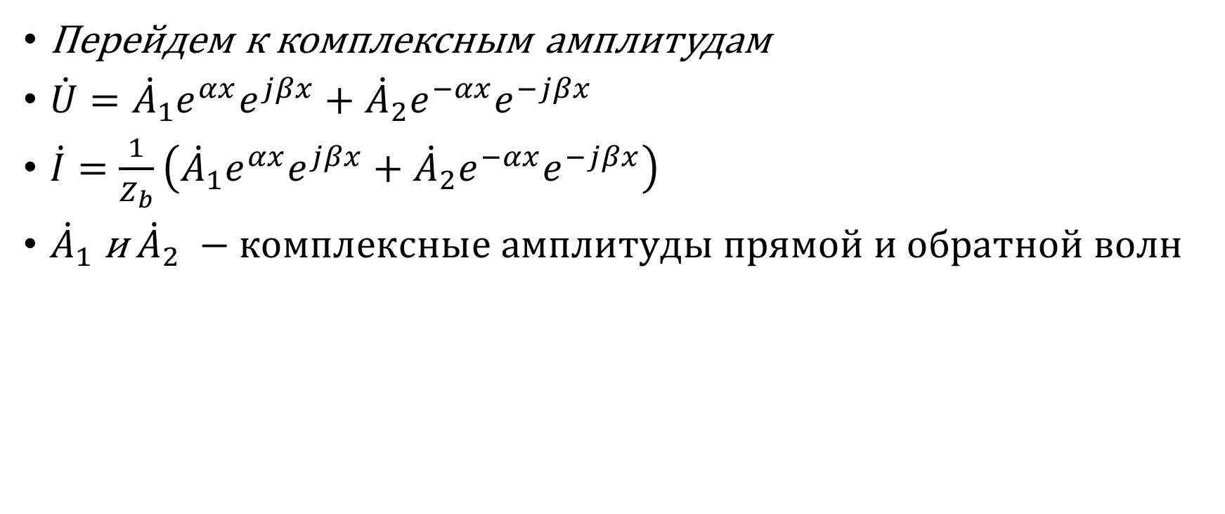
Длинные линии
Перейдем к комплексным амплитудам
$\dot{U}={\dot{A}}_{1}e^{αx}e^{jβx}+{\dot{A}}_{2}e^{−αx}e^{−jβx}$
$\dot{I}=\frac{1}{Z_{b}}\left({\dot{A}}_{1}e^{αx}e^{jβx}+{\dot{A}}_{2}e^{−αx}e^{−jβx}\right)$
${\dot{A}}_{1}$ и ${\dot{A}}_{2} −комплексные амплитуды прямой и обратной волн$

Slide 13
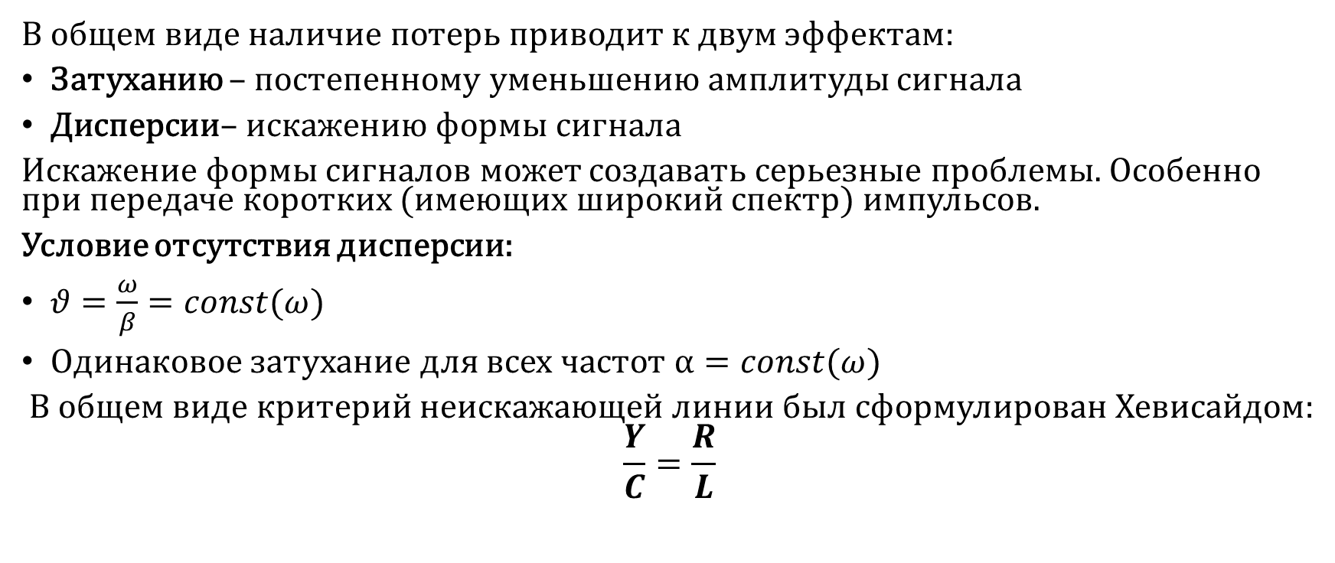
Неискажающая линия
В общем виде наличие потерь приводит к двум эффектам:
Затуханию – постепенному уменьшению амплитуды сигнала
$\text{Дисперсии}\text{– }иска$жению формы сигнала
Искажение формы сигналов может создавать серьезные проблемы. Особенно при передаче коротких (имеющих широкий спектр) импульсов.
Условие отсутствия дисперсии:
$θ=\frac{ω}{β}=const(ω)$
Одинаковое затухание для всех частот $α=const(ω)$
В общем виде критерий неискажающей линии был сформулирован Хевисайдом:
$$\frac{Y}{C}=\frac{R}{L}$$

Slide 14
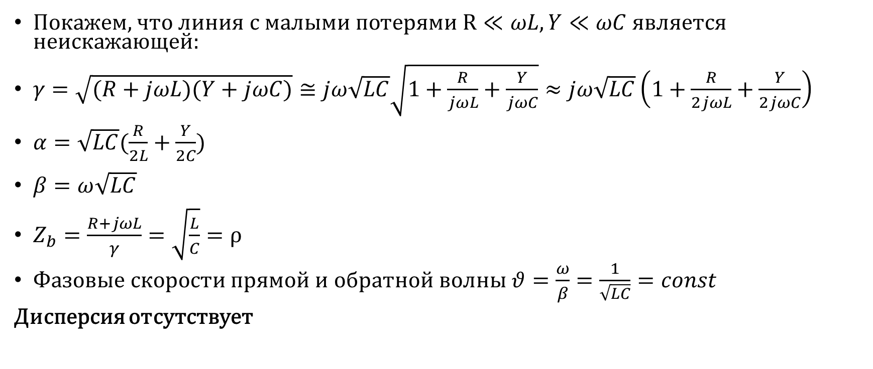
Неискажающая линия
Покажем, что линия с малыми потерями $R≪ωL, Y≪ωC$ является неискажающей:
$γ=\sqrt{(R+jωL)(Y+jωC)}≅jω\sqrt{LC}\sqrt{1+\frac{R}{jωL}+\frac{Y}{jωC}}≈jω\sqrt{LC}\left(1+\frac{R}{2jωL}+\frac{Y}{2jωC}\right)$
$α=\sqrt{LC}(\frac{R}{2L}+\frac{Y}{2C})$
$β=ω\sqrt{LC}$
$Z_{b}=\frac{R+jωL}{γ}=\sqrt{\frac{L}{C}}=ρ$
Фазовые скорости прямой и обратной волны $θ=\frac{ω}{β}=\frac{1}{\sqrt{LC}}=const$
Дисперсия отсутствует

Slide 15
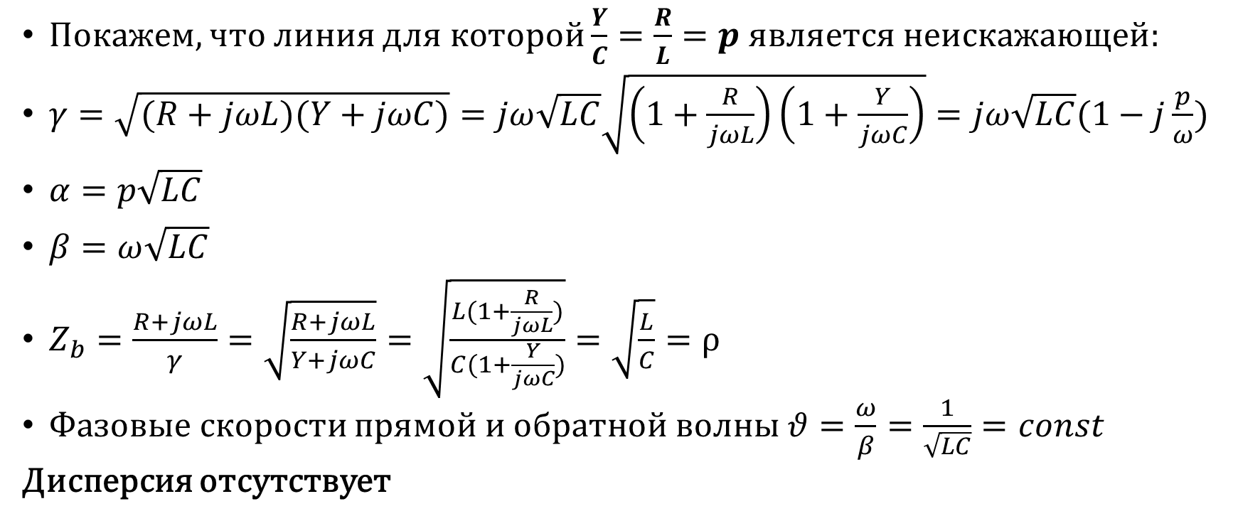
Линия удовлетворяющая критерию Хевисайда
Покажем, что линия для которой $\frac{Y}{C}=\frac{R}{L}=p$ является неискажающей:
$γ=\sqrt{(R+jωL)(Y+jωC)}=jω\sqrt{LC}\sqrt{\left(1+\frac{R}{jωL}\right)\left(1+\frac{Y}{jωC}\right)}=jω\sqrt{LC}(1−j\frac{p}{ω})$
$α=p\sqrt{LC}$
$β=ω\sqrt{LC}$
$Z_{b}=\frac{R+jωL}{γ}=\sqrt{\frac{R+jωL}{Y+jωC}}=\sqrt{\frac{L(1+\frac{R}{jωL})}{C(1+\frac{Y}{jωC})}}=\sqrt{\frac{L}{C}}=ρ$
Фазовые скорости прямой и обратной волны $θ=\frac{ω}{β}=\frac{1}{\sqrt{LC}}=const$
Дисперсия отсутствует

Slide 16
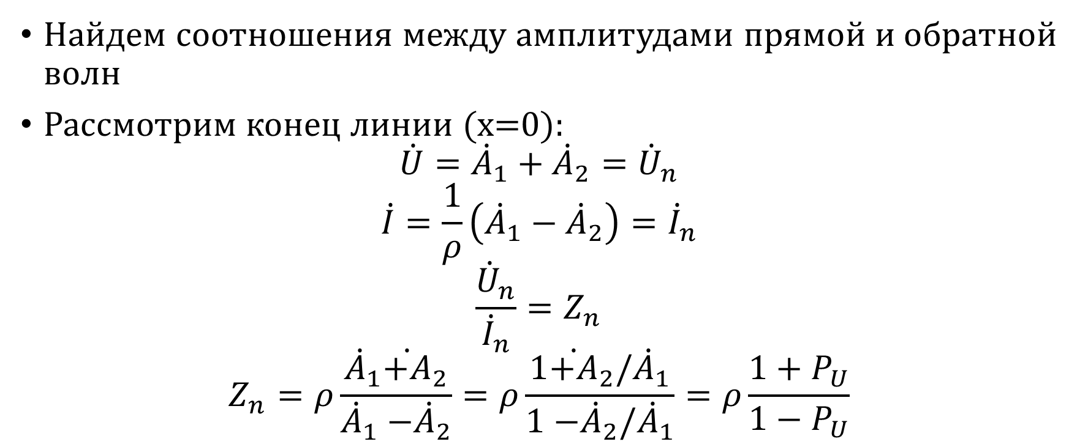
Прямая и обратная волны
Найдем соотношения между амплитудами прямой и обратной волн
Рассмотрим конец линии (x=0):
$$\dot{U}={\dot{A}}_{1}+{\dot{A}}_{2}={\dot{U}}_{n}$$
$$\dot{I}=\frac{1}{ρ}\left({\dot{A}}_{1}−{\dot{A}}_{2}\right)={\dot{I}}_{n}$$
$$\frac{{\dot{U}}_{n}}{{\dot{I}}_{n}}=Z_{n}$$
$$Z_{n}=ρ\frac{{\dot{A}}_{1}{\dot{+A}}_{2}}{{\dot{A}}_{1}{−\dot{A}}_{2}}=ρ\frac{1{\dot{+A}}_{2}/{\dot{A}}_{1}}{1{−\dot{A}}_{2}/{\dot{A}}_{1}}=ρ\frac{1+P_{U}}{1−P_{U}}$$

Slide 17
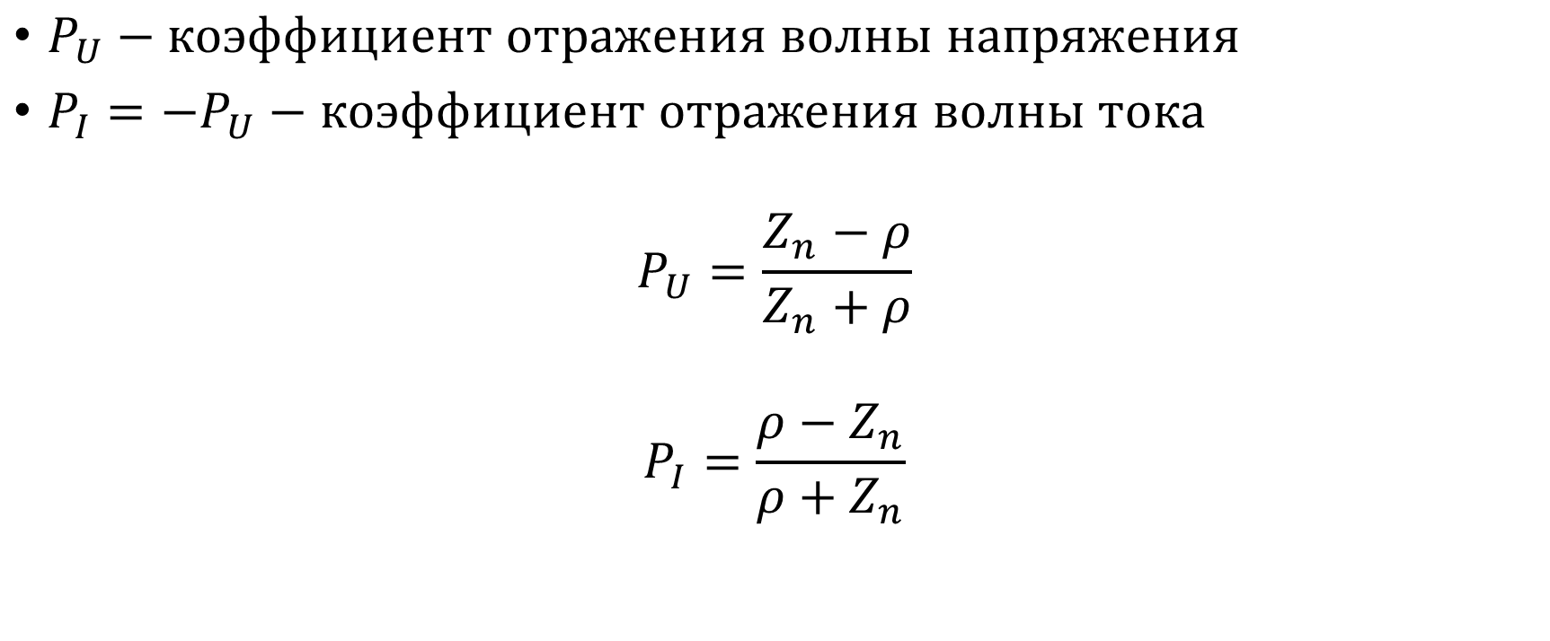
Прямая и обратная волны
$P_{U}−коэффициент отражения волны напряжения$
$P_{I}=−P_{U}−коэффициент отражения волны тока$
$$P_{U}=\frac{Z_{n}−ρ}{Z_{n}+ρ}$$
$$P_{I}=\frac{ρ−Z_{n}}{ρ+Z_{n}}$$

Slide 18
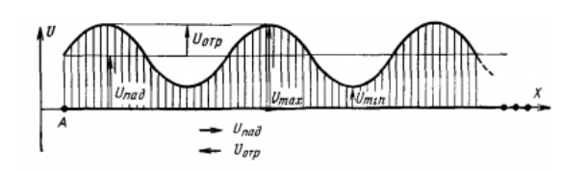

Прямая и обратная волны
$P_{U}−коэффициент отражения волны напряжения$
$P_{I}=−P_{U}−коэффициент отражения волны тока$

Slide 19
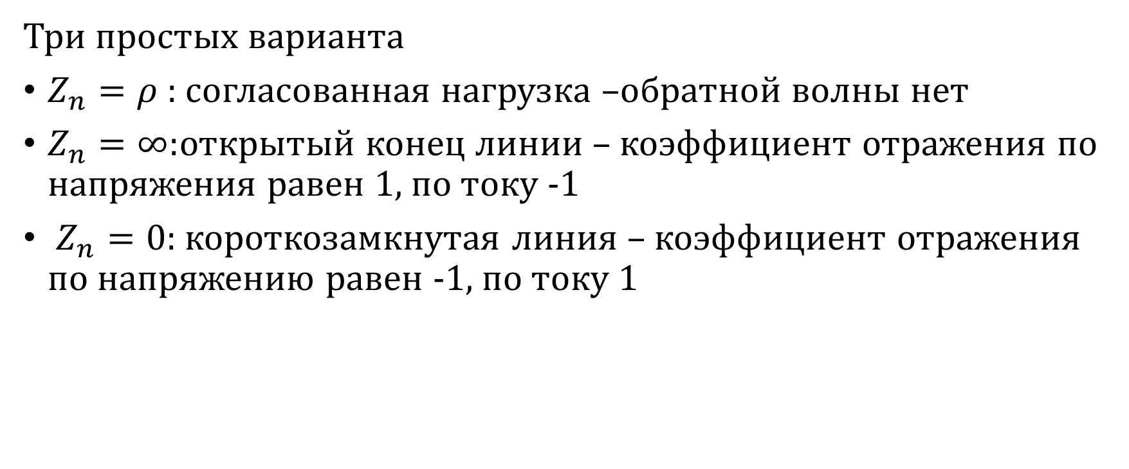
Прямая и обратная волны
Три простых варианта
$Z_{n}=ρ$ : согласованная нагрузка –обратной волны нет
$Z_{n}=∞:$открытый конец линии – коэффициент отражения по напряжения равен 1, по току -1
$Z_{n}=0$: короткозамкнутая линия – коэффициент отражения по напряжению равен -1, по току 1

Slide 20
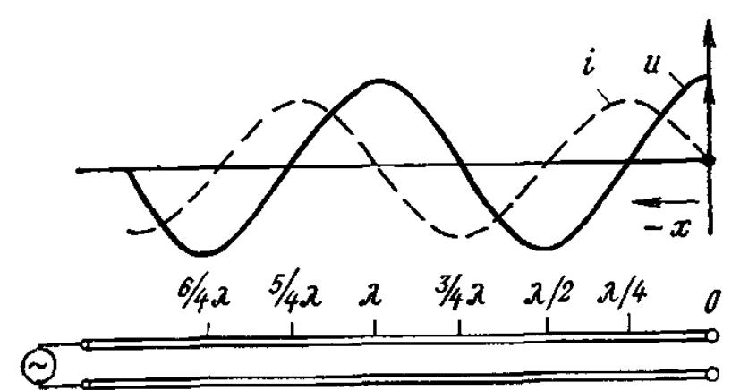

Открытая линия
$Z_{n}=∞:$открытый конец линии – коэффициент отражения по напряжения равен 1, по току -1
На конце линии наблюдается удвоенная амплитуда напряжения

Slide 21

Открытая линия
$Анимированно (© https://empossible.net/academics/)$

Slide 22
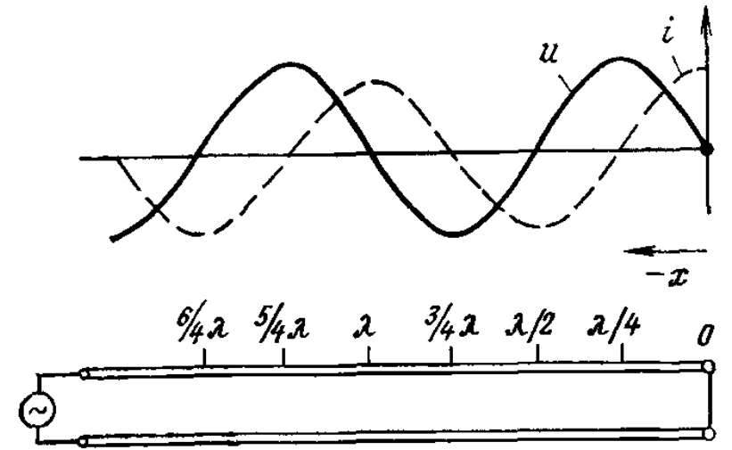

Короткозамкнутая линия
$Z_{n}=0$: короткозамкнутая линия – коэффициент отражения по напряжению равен -1, по току 1

Slide 23

Коэффициент бегущей/стоячей волны
$ρ>Rn⇒P_{U}>0,P_{I}$<0
$ρ<Rn⇒P_{U}<0,P_{I}$>0

Slide 24

Коэффициент бегущей/стоячей волны
$Анимированно (© https://empossible.net/academics/)$

Slide 25
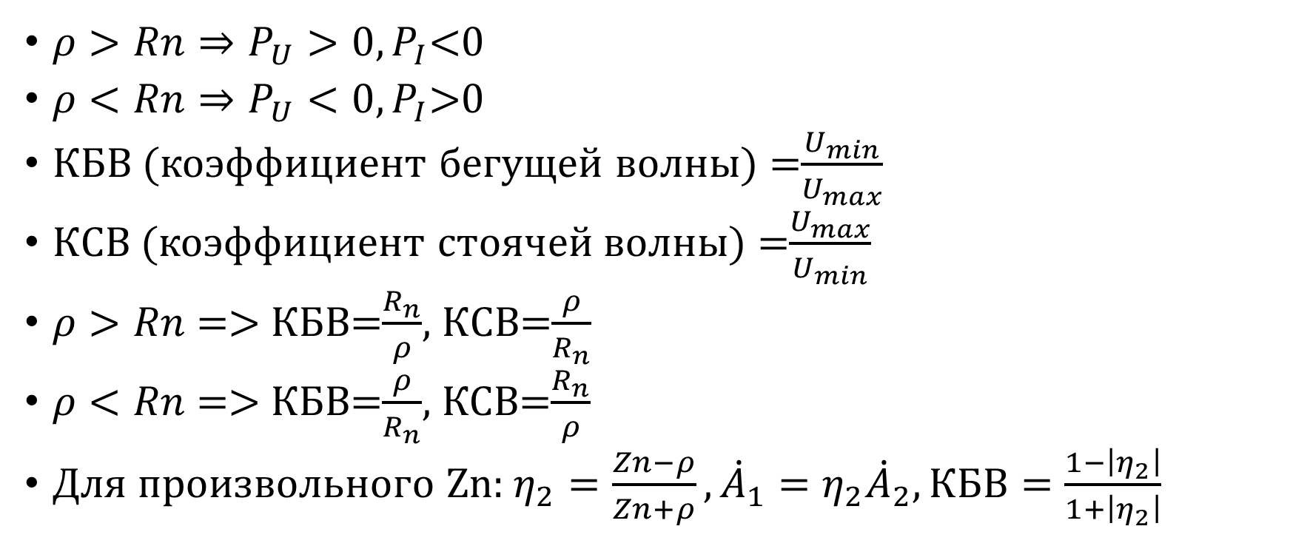
Коэффициент бегущей/стоячей волны
$ρ>Rn⇒P_{U}>0,P_{I}$<0
$ρ<Rn⇒P_{U}<0,P_{I}$>0
КБВ (коэффициент бегущей волны) =$\frac{U_{min}}{U_{max}}$
КCВ (коэффициент стоячей волны) =$\frac{U_{max}}{U_{min}}$
$ρ>Rn$ => КБВ=$\frac{R_{n}}{ρ}$, КCВ=$\frac{ρ}{R_{n}}$
$ρ<Rn$ => КБВ=$\frac{ρ}{R_{n}}$, КСВ=$\frac{R_{n}}{ρ}$
Для произвольного Zn: $η_{2}=\frac{Zn−ρ}{Zn+ρ},{\dot{A}}_{1}={η_{2}\dot{A}}_{2}, КБВ=\frac{1−\left|η_{2}\right|}{1+\left|η_{2}\right|}$

Slide 26
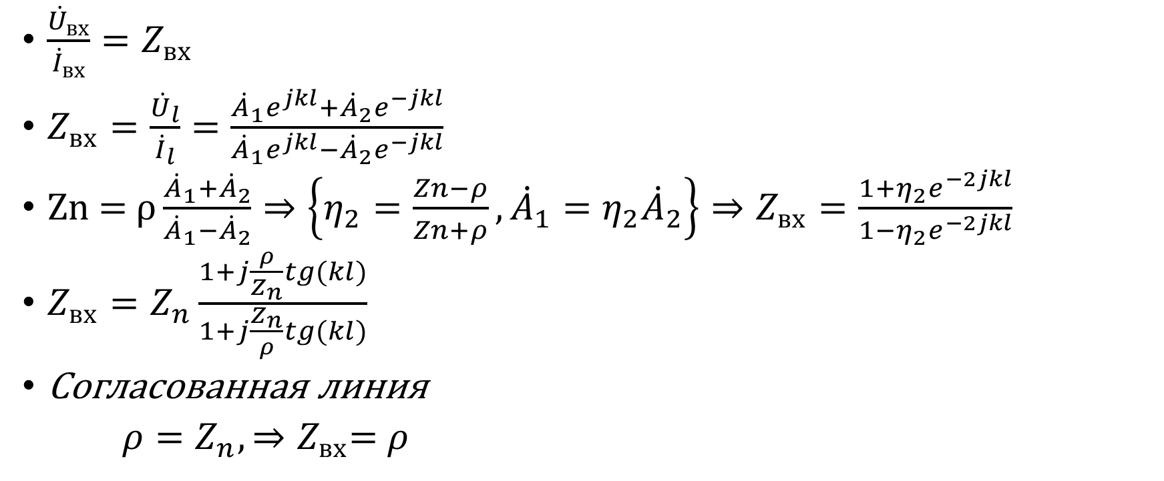
Входное сопротивление линии
$\frac{{\dot{U}}_{вх}}{{\dot{I}}_{вх}}=Z_{вх}$
$Z_{вх}=\frac{{\dot{U}}_{l}}{{\dot{I}}_{l}}=\frac{{\dot{A}}_{1}e^{jkl}+{\dot{A}}_{2}e^{−jkl}}{{\dot{A}}_{1}e^{jkl}−{\dot{A}}_{2}e^{−jkl}}$
Zn = $ρ\frac{{\dot{A}}_{1}+{\dot{A}}_{2}}{{\dot{A}}_{1}−{\dot{A}}_{2}}⇒\left\{η_{2}=\frac{Zn−ρ}{Zn+ρ},{\dot{A}}_{1}={η_{2}\dot{A}}_{2}\right\}⇒Z_{вх}=\frac{1+η_{2}e^{−2jkl}}{1−η_{2}e^{−2jkl}}$
$Z_{вх}=Z_{n}\frac{1+j\frac{ρ}{Z_{n}}tg(kl)}{1+j\frac{Z_{n}}{ρ}tg(kl)}$
Согласованная линия
$ρ=Z_{n},⇒Z_{вх}$= $ρ$

Slide 27
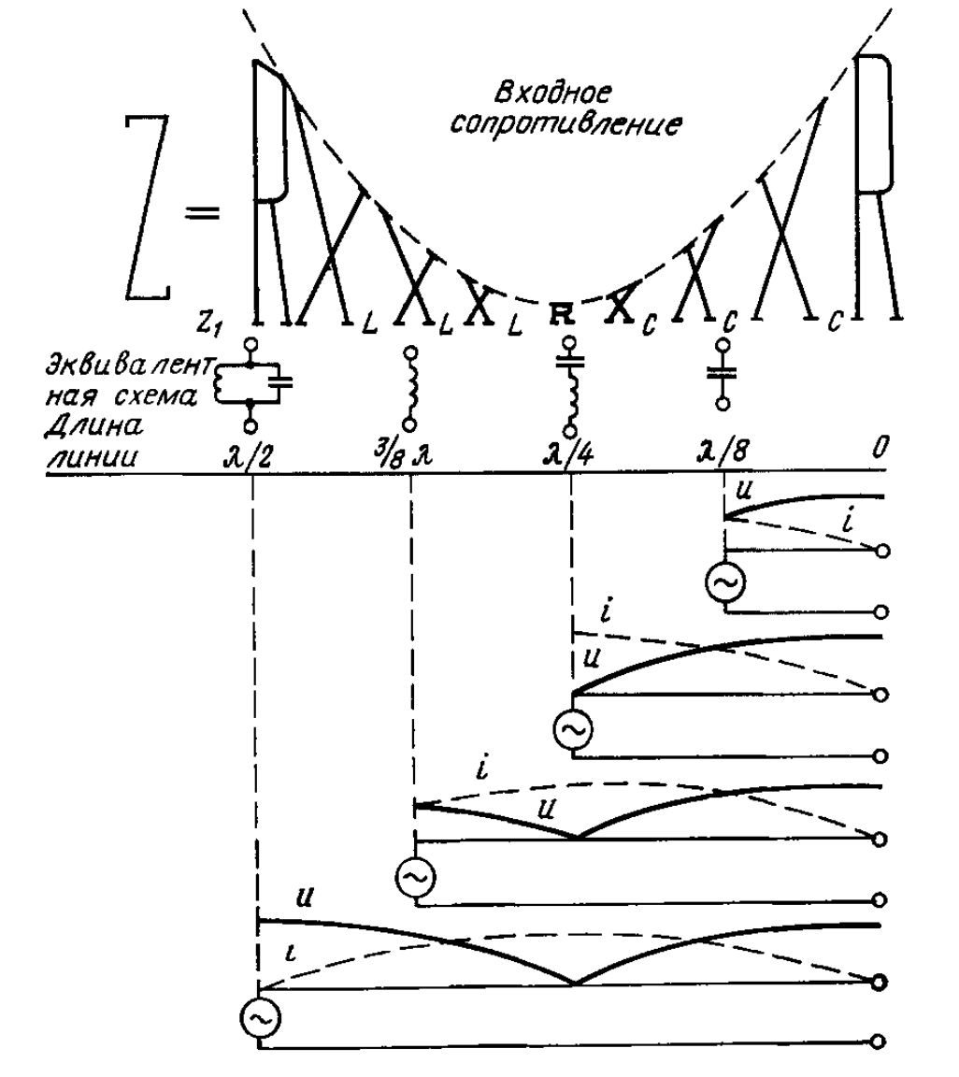

Входное сопротивление линии
$Открытая линия Z_{вх}=−jρ ctg\left(\frac{2πl}{λ}\right), λ=\frac{2π}{ω\sqrt{LC}}$

Slide 28
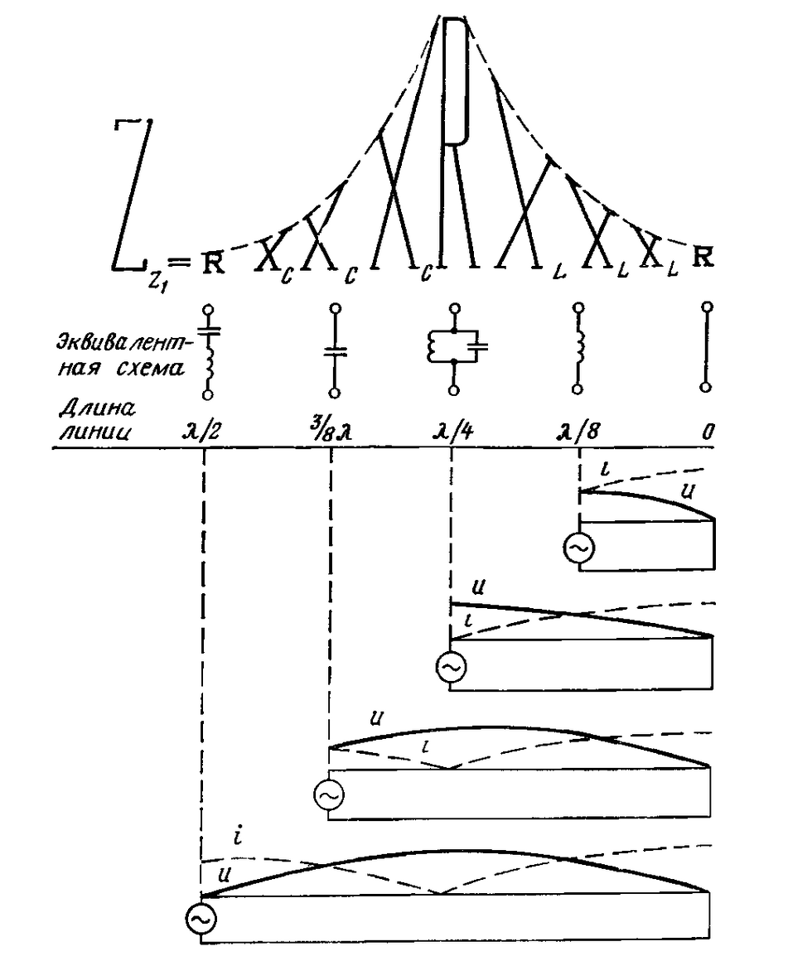

Входное сопротивление линии
Короткозамкнутая$линия Z_{вх}=jρ tg(\frac{2πl}{λ})$

Slide 29
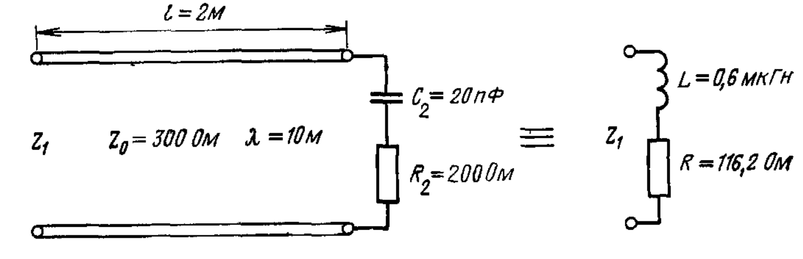
Входное сопротивление линии
Трансформатор сопротивления

Slide 30
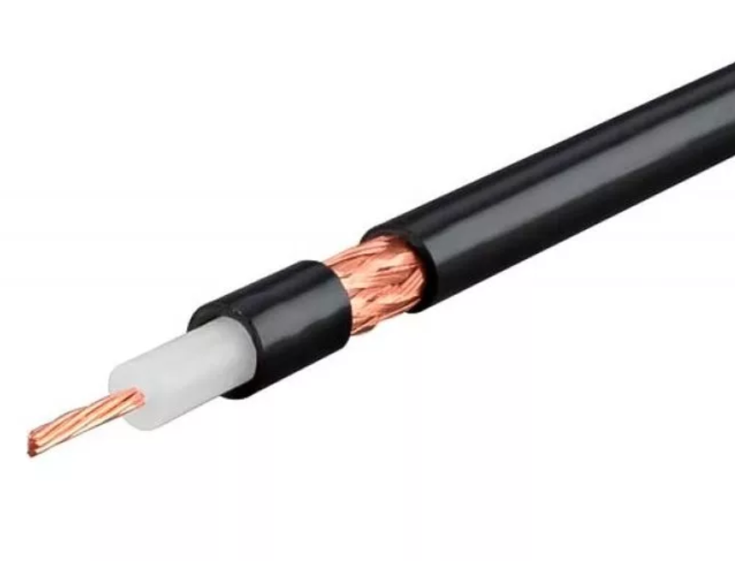
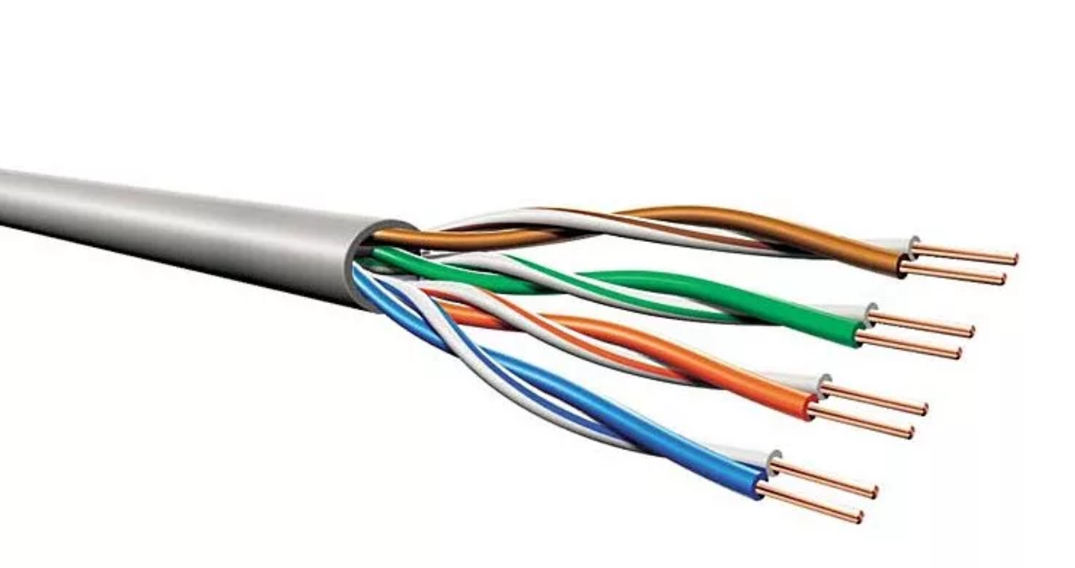
Реальные длинные линии

Slide 31
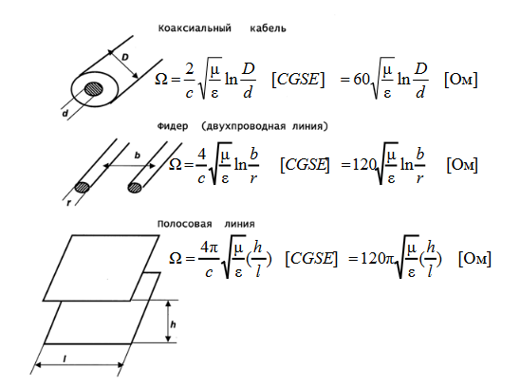
Реальные длинные линии

Slide 32
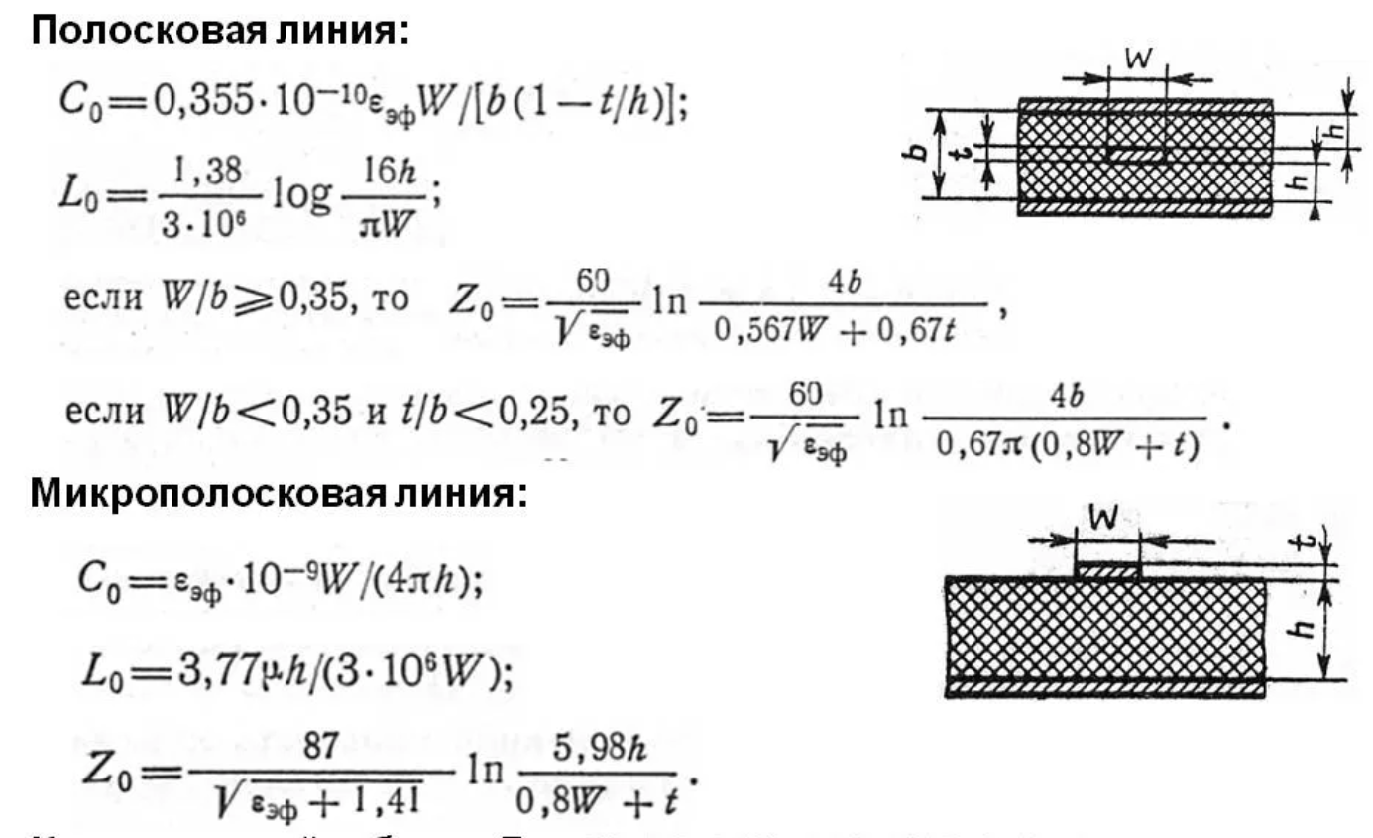
Микро-полосковые линии

Slide 33
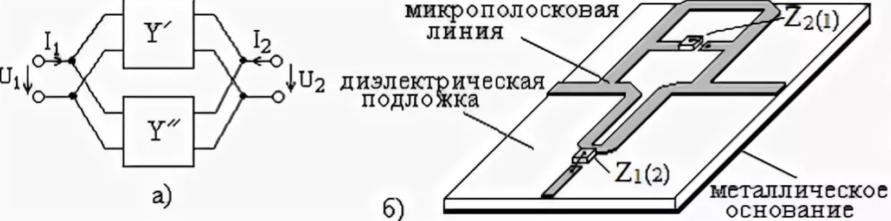
Микро-полосковые линии

